Slide 1
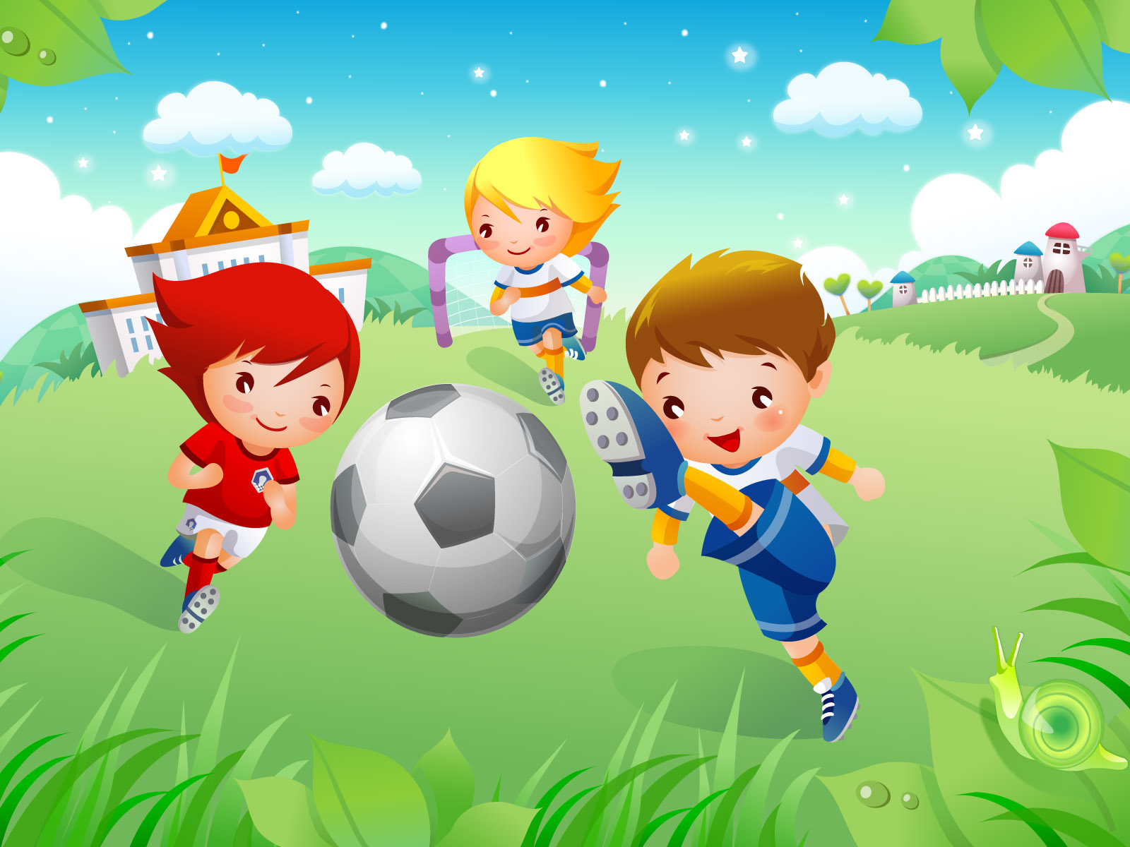
Игра-турнир: «Здоровое поколение»

Slide 2
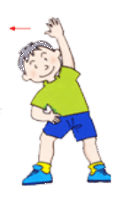
Здоровыши

Slide 3
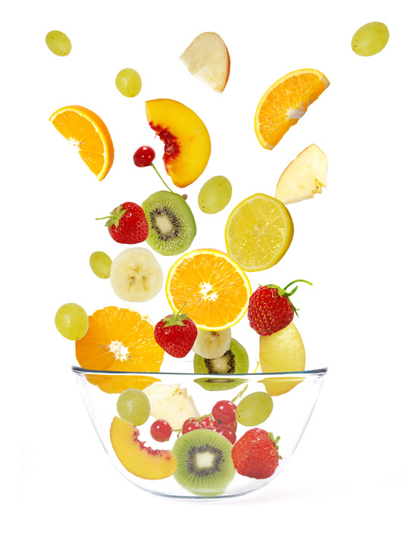
Витаминки

Slide 4
З-
Д-
О-
Р-
О-
В-
Ь-
Е-

Slide 5
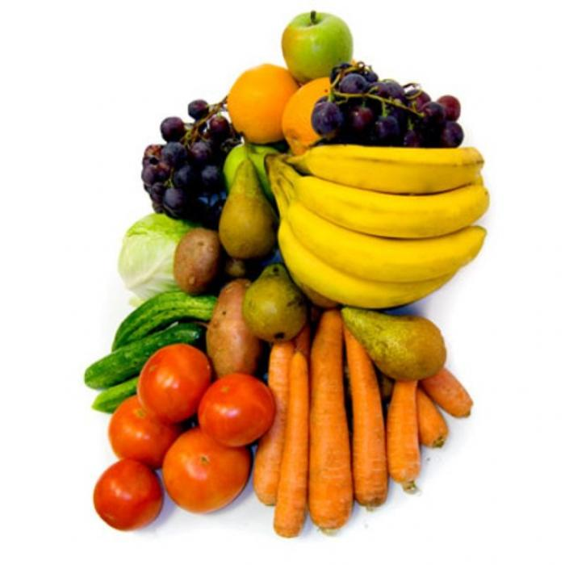

Slide 6
Кроссворд
1
2
3
4
5
6

Slide 7
«Если хочешь быть сильным – бегай, хочешь быть красивым – бегай, хочешь быть умным – бегай!»

Slide 8
«Кто много ходит, тот долго живет»

Slide 9


Slide 10


